Slide 1
QuickForm：为AI赋能教学而生
2025.12.27

Slide 2
初心
全国都在AI赋能学科教学
需要低门槛的工具
在大班教学不能改变的情况下
需要一个能撬动课堂互动的低门槛工具
QuickForm
Notes:
全国都在谈“AI赋能学科教学”，但走进真实课堂，老师最常见的感受是：概念很热，工具很难；方案很大，落地很难。 我需要一款拿来就能用、用完立刻见效的低门槛工具。
所以我们做了——QuickForm：一款能撬动课堂互动的 AI 教学工具。

Slide 3
初心
它足够简单：
老师几分钟就能上手，生成交互式网页。
它足够实时：
老师能利用交互式网页实时采集课堂交互数据。
它足够智能：
老师能借助AI当场处理采集的课堂交互数据。
它足够有效：
老师能一眼看清——谁懂了、谁卡住、卡在哪，从而实现精准、有效的教学。

Slide 4
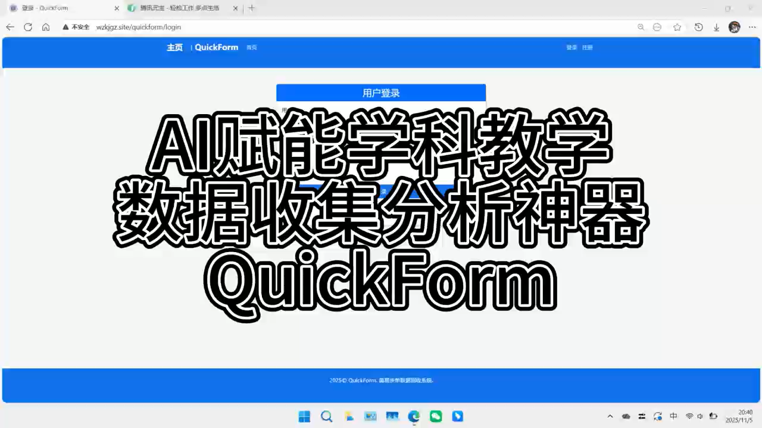
功能演示
Notes:
一分半

Slide 5
惊喜
从2025年11月5日启动测试到12月17日
注册人数破1000人
没有刻意宣传
没有专门推广

Slide 6
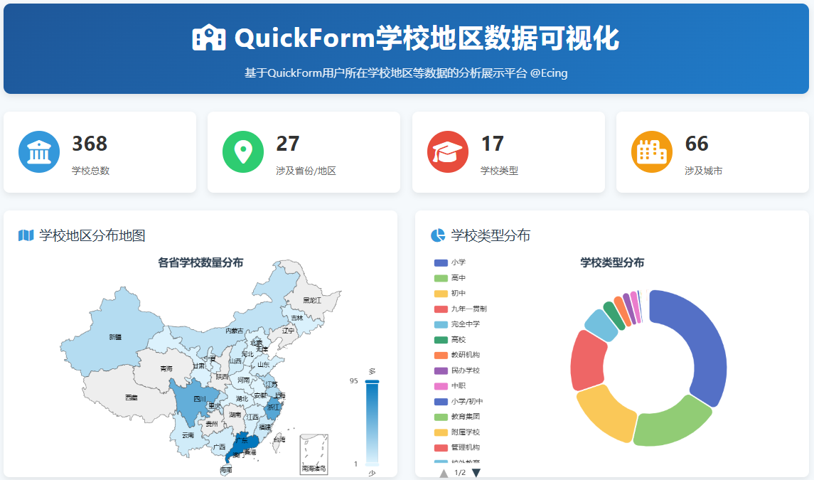
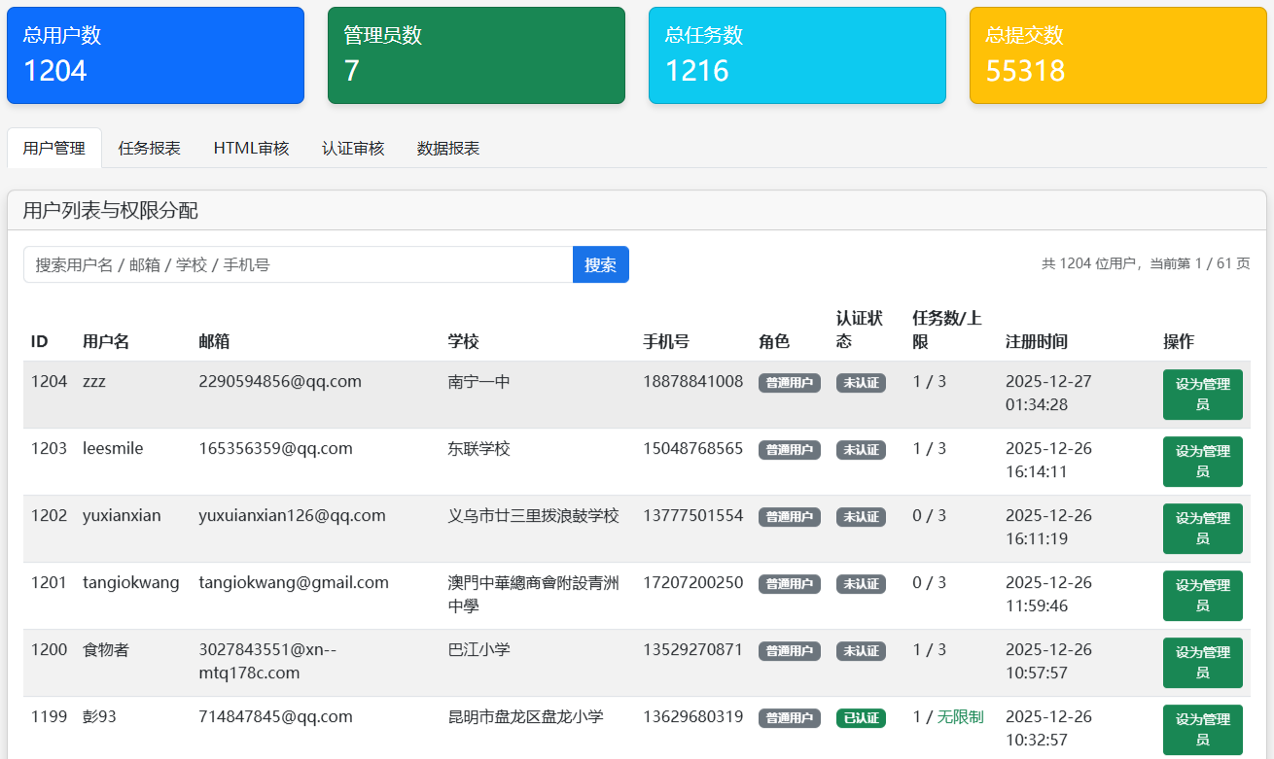
惊喜

Slide 7
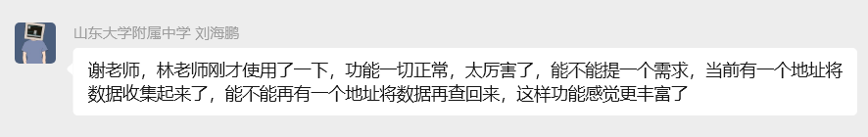
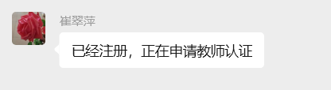
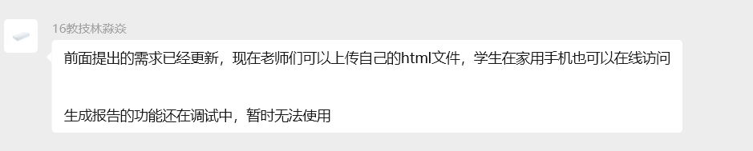
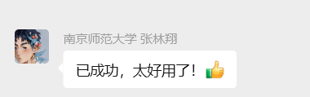
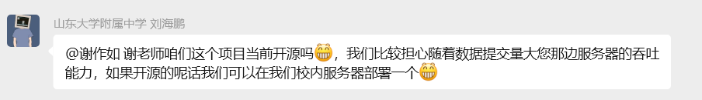

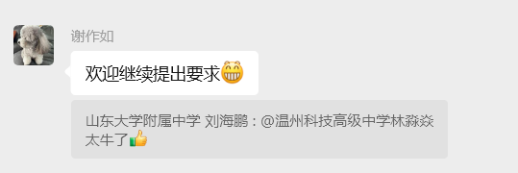
惊喜

Slide 8
发布
QuickForm
校园版
教师版
Notes:
Quickform分为教师版和校园版。
目前大家使用的是校园版，适合一个学校或者区域使用，支持多用户管理。需要校园版的单位，需要跟项目组（我校和温州大学组成）签合作协议。
个人版使用最宽松的协议，类似MIT（待定）。

